Slide 1
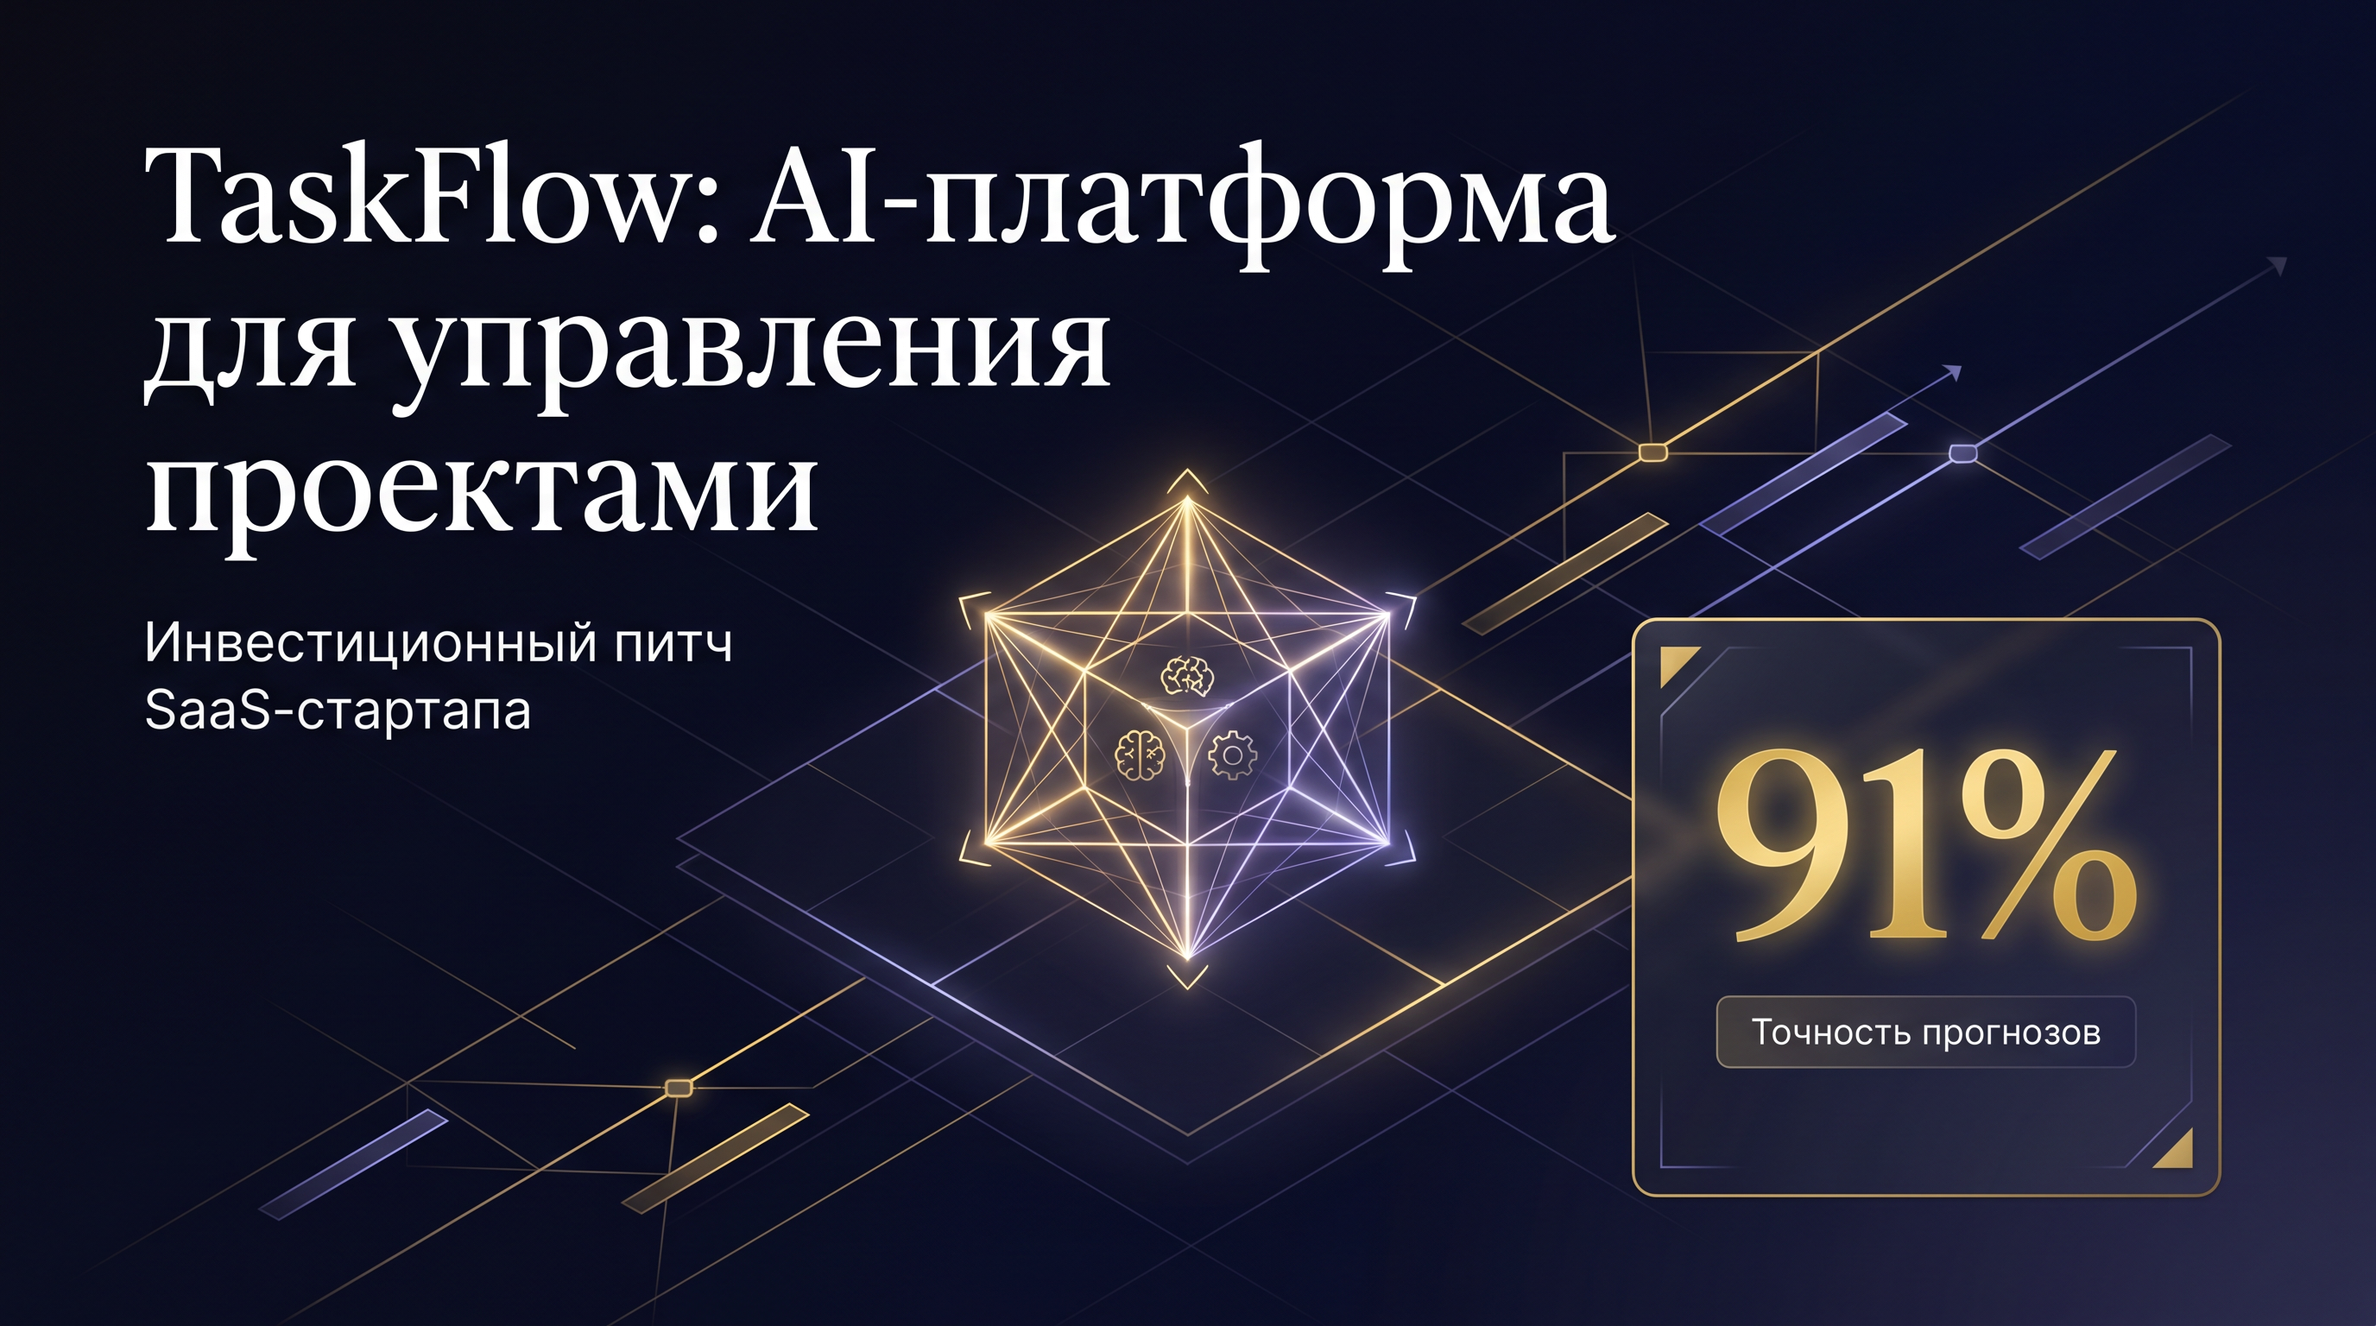
Notes:
Представляем TaskFlow, инновационную AI-платформу для управления проектами. Мы автоматизируем планирование, прогнозируем сроки и выявляем риски с высокой точностью.

Slide 2
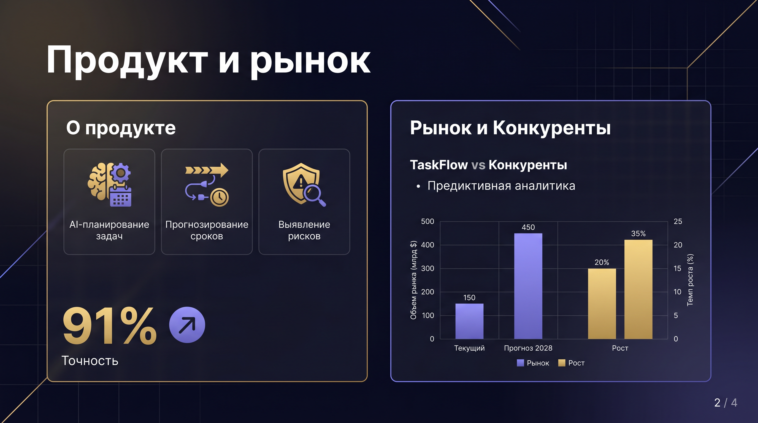
Notes:
TaskFlow использует ИИ для автоматизации планирования и прогнозирования, достигая 91% точности. Мировой рынок управления проектами достигнет 7.8 миллиардов долларов к 2025 году, с ростом 13.2% CAGR. В отличие от конкурентов, мы предлагаем предиктивную аналитику.

Slide 3
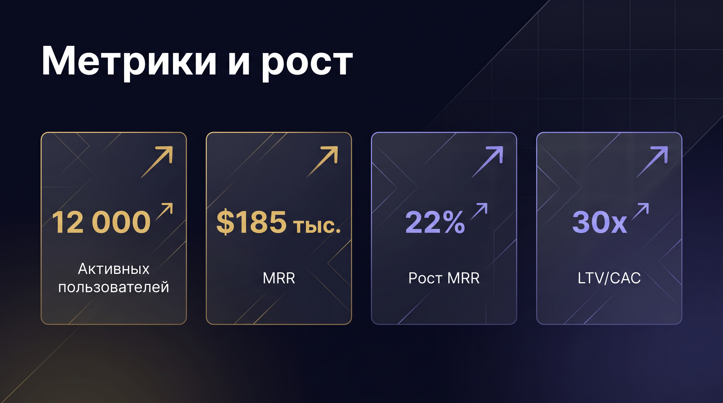
Notes:
Наши текущие метрики демонстрируют сильный рост. Мы имеем 12 000 активных пользователей и ежемесячный доход в 185 тысяч долларов, с ростом 22%. Соотношение LTV к CAC составляет 30x, что подтверждает эффективность нашей бизнес-модели.

Slide 4
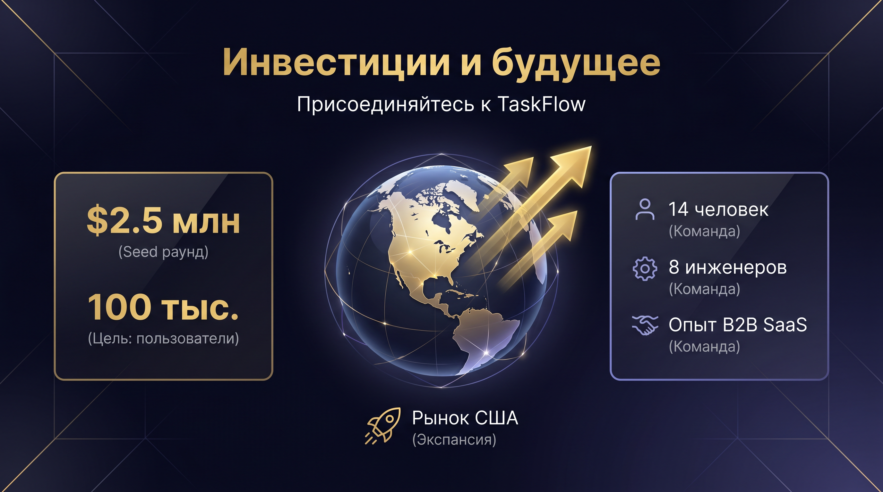
Notes:
Мы ищем 2.5 миллиона долларов в Seed раунде для масштабирования до 100 тысяч пользователей и выхода на рынок США. Наша опытная команда готова к реализации этих амбициозных целей.

